Slide 1
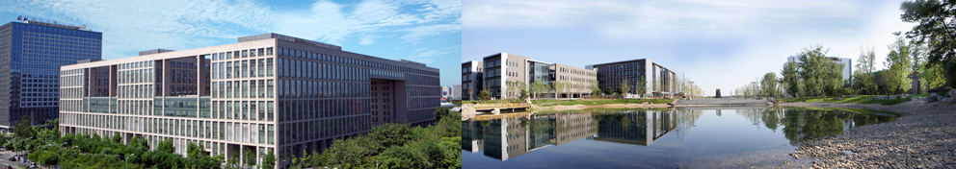
第二章谓词逻辑
马殿富
北航计算机学院
dfma@buaa.edu.cn
2011-10
第4节 永真式

Slide 2
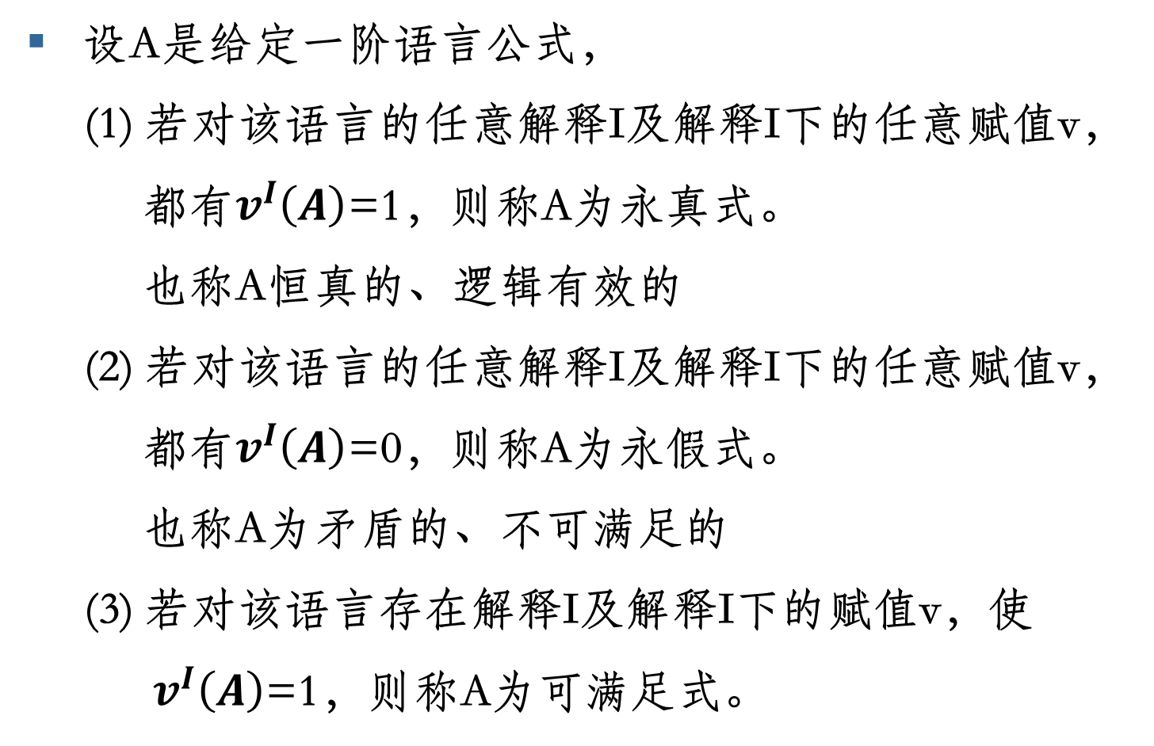
永真式、永假式、可满足式
设A是给定一阶语言公式，
(1) 若对该语言的任意解释I及解释I下的任意赋值v，
都有$v^{I}\left(A\right)$=1，则称A为永真式。
也称A恒真的、逻辑有效的
(2) 若对该语言的任意解释I及解释I下的任意赋值v，
都有$v^{I}\left(A\right)$=0，则称A为永假式。
也称A为矛盾的、不可满足的
(3) 若对该语言存在解释I及解释I下的赋值v，使
$v^{I}\left(A\right)$=1，则称A为可满足式。

Slide 3
A是永真的当且仅当¬A是永假的
A是永假的当且仅当¬A是永真的
当且仅当A不是可满足的
A是永真的则A必是可满足的
A是可满足的则A未必是永真的
对于一阶逻辑，其判定问题是不可解的，是不可判定的。但是半可判定的。
命题逻辑的永真性(永假、可满足)是可判定的
谓词逻辑的永真性是不可判定的

Slide 4
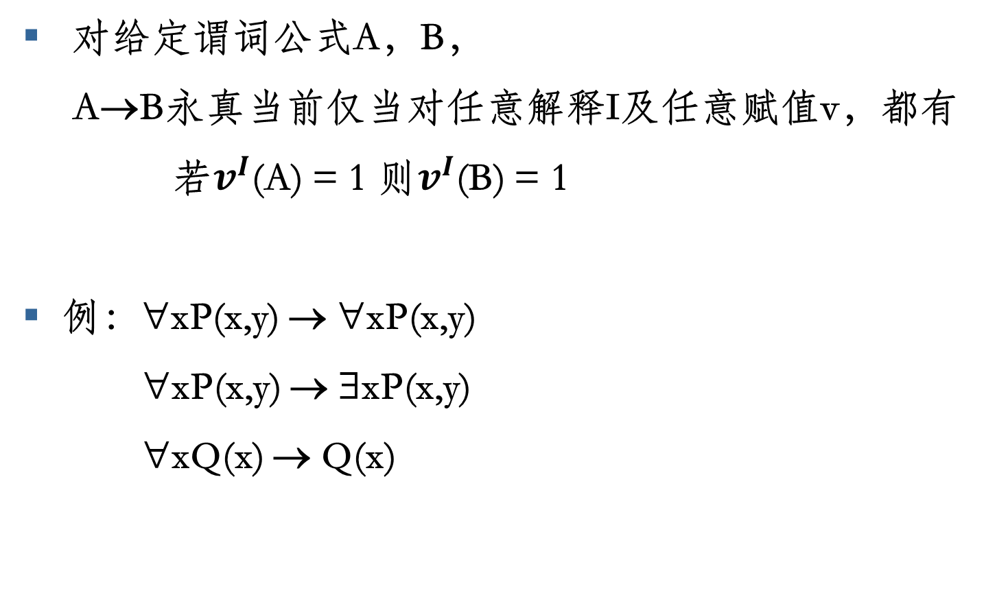
蕴含式
对给定谓词公式A，B，
A→B永真当前仅当对任意解释I及任意赋值v，都有
若$v^{I}$(A) = 1 则$v^{I}$(B) = 1
例：∀xP(x,y) → ∀xP(x,y)
∀xP(x,y) → ∃xP(x,y)
∀xQ(x) → Q(x)

Slide 5
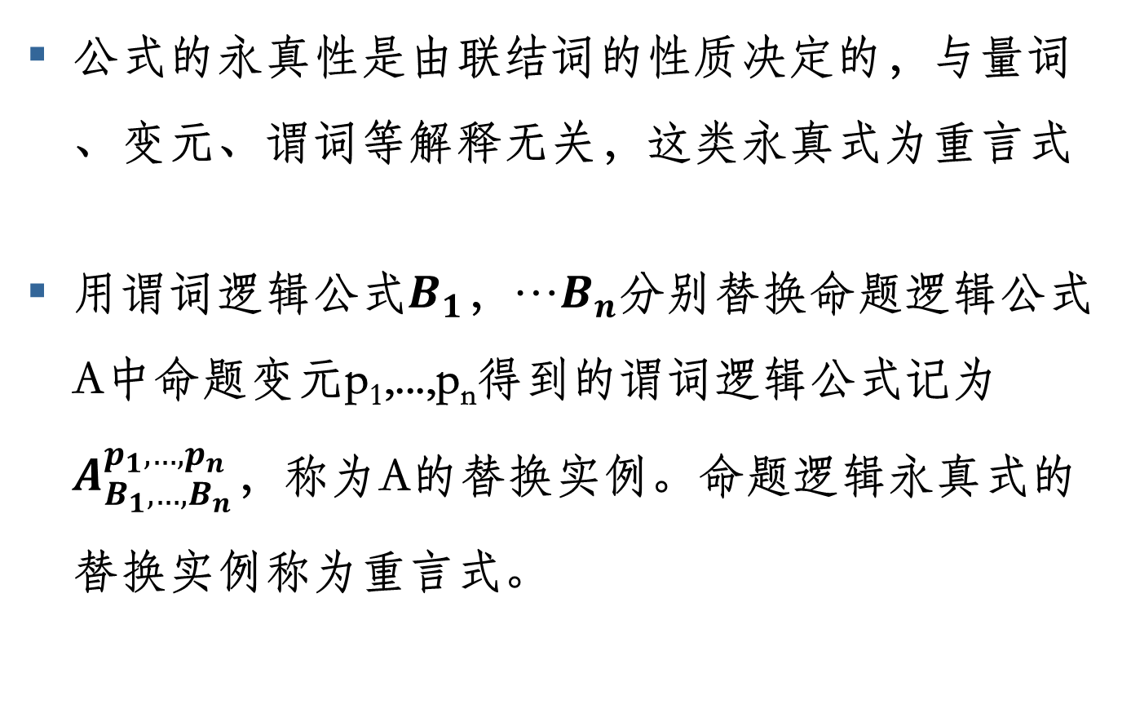
重言式
公式的永真性是由联结词的性质决定的，与量词、变元、谓词等解释无关，这类永真式为重言式
用谓词逻辑公式$B_{1}$，…$B_{n}$分别替换命题逻辑公式A中命题变元p₁,...,p_{n}得到的谓词逻辑公式记为$A_{B_{1},…,B_{n}}^{p_{1},…,p_{n}}$，称为A的替换实例。命题逻辑永真式的替换实例称为重言式。

Slide 6
例：P(x)→P(x)
P(x)→ (Q(x) → P(x))
P(x) → (Q(x)∧P(x) → P(x))
∀xP(x) →P(x)
∀xP(x)→∀y P(y)

Slide 7
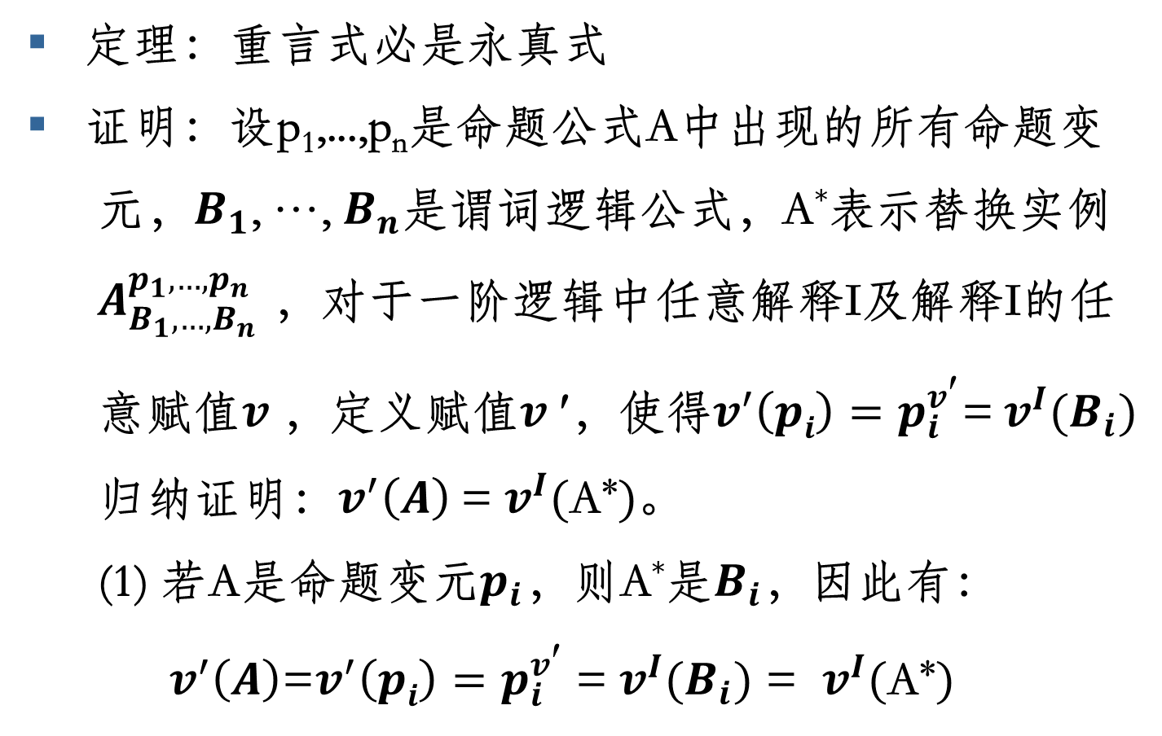
定理：重言式必是永真式
证明：设p₁,...,p_{n}是命题公式A中出现的所有命题变
元，$B_{1}$, …,${ B}_{n}$是谓词逻辑公式，A*表示替换实例
$A_{B_{1},…,B_{n}}^{p_{1},…,p_{n}}$ ，对于一阶逻辑中任意解释I及解释I的任
意赋值$v$，定义赋值$v$′，使得${v^{′}\left(pi\right)=p}_{i}^{v′}$= $v^{I}(B_{i})$
归纳证明：$v^{′}\left(A\right)$ = $v^{I}(\text{A}\text{∗})$。
(1) 若A是命题变元$p_{i}$，则A*是$B_{i}$，因此有：
$v^{′}\left(A\right)$=${v^{′}\left(pi\right)=p}_{i}^{v′}$ = $v^{I}(B_{i})$ = $v^{I}(\text{A}\text{∗})$

Slide 8
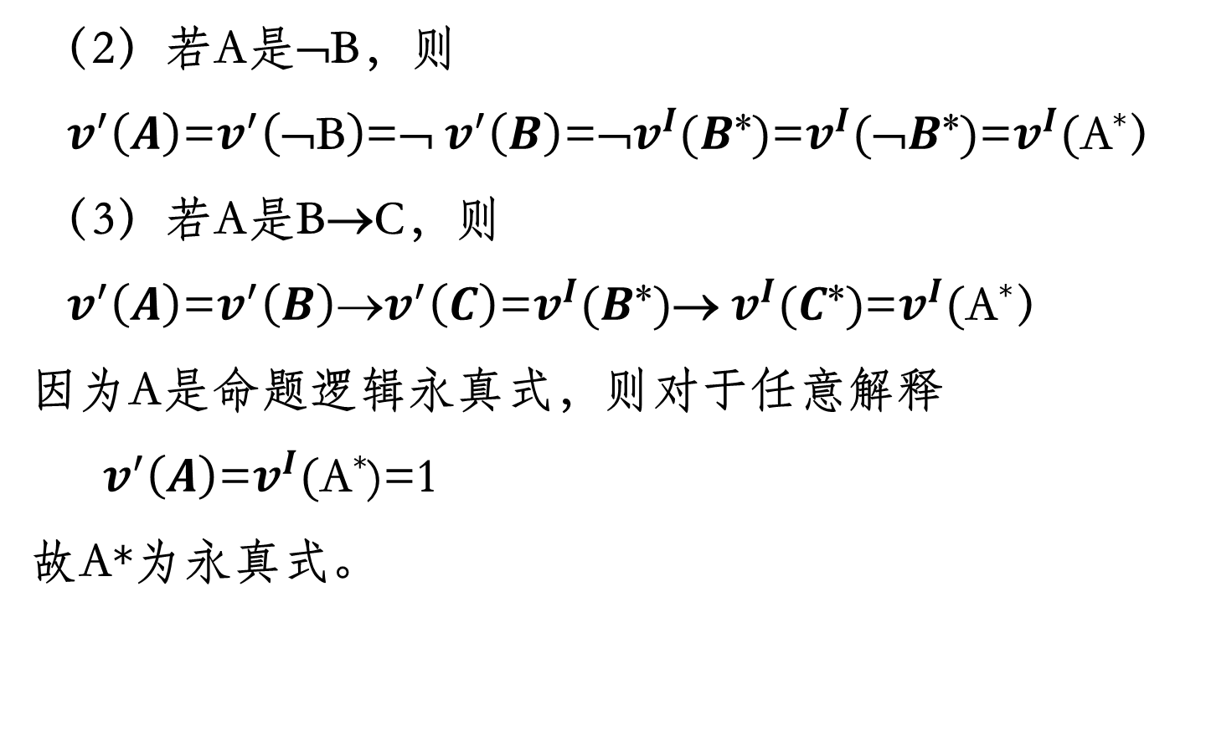
（2）若A是¬B，则
$v^{′}\left(A\right)$=$v^{′}\left(\text{¬}\text{B}\right)$=¬ $v^{′}\left(B\right)$=¬$v^{I}(B\text{∗})$=$v^{I}(\text{¬}B\text{∗})$=$v^{I}($A*）
（3）若A是B→C，则
$v^{′}\left(A\right)$=$v^{′}\left(B\right){→v}^{′}\left(C\right)$=$v^{I}(B\text{∗})$→ $v^{I}(C\text{∗})$=$v^{I}($A*）
因为A是命题逻辑永真式，则对于任意解释
$v^{′}\left(A\right)$=$v^{I}($A*)=1
故A*为永真式。

Slide 9
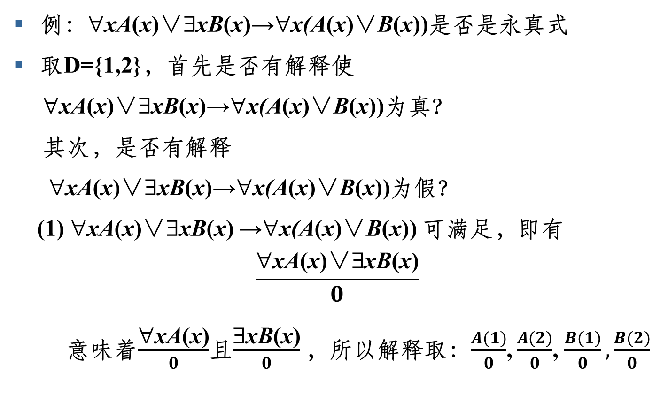
例：∀xA(x)∨∃xB(x)→∀x(A(x)∨B(x))是否是永真式
取D={1,2}，首先是否有解释使
∀xA(x)∨∃xB(x)→∀x(A(x)∨B(x))为真？
其次，是否有解释
∀xA(x)∨∃xB(x)→∀x(A(x)∨B(x))为假？
(1) ∀xA(x)∨∃xB(x) →∀x(A(x)∨B(x)) 可满足，即有
$$\frac{\text{∀}\text{xA}\text{(}\text{x}\text{)}\text{∨}\text{∃}\text{xB}\text{(}\text{x}\text{)}}{0}$$
意味着$\frac{\text{∀}\text{xA}\text{(}\text{x}\text{)}}{0}$且$\frac{\text{∃}\text{xB}\text{(}\text{x}\text{)}}{0}$ ，所以解释取：$\frac{A(1)}{0}$, $\frac{A(2)}{0}$, $\frac{B(1)}{0},\frac{B(2)}{0}$

Slide 10
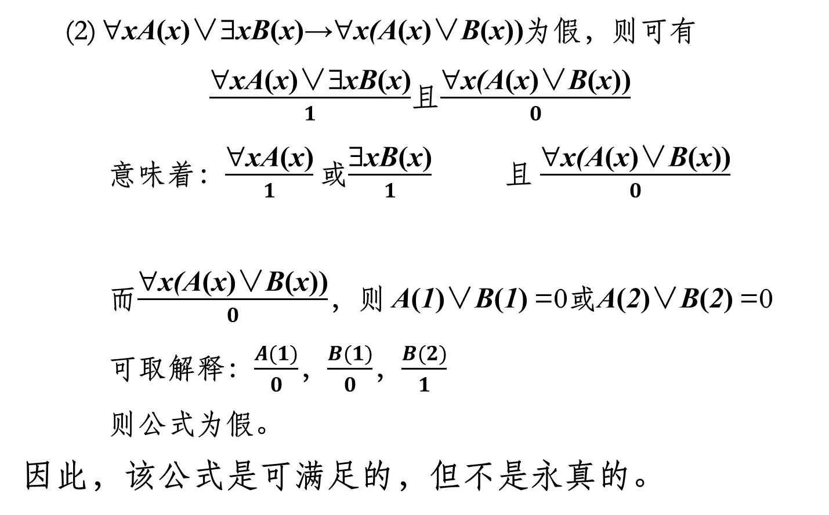
(2) ∀xA(x)∨∃xB(x)→∀x(A(x)∨B(x))为假，则可有
$\frac{\text{∀}\text{xA}\text{(}\text{x}\text{)}\text{∨}\text{∃}\text{xB}\text{(}\text{x}\text{)}}{1}$且$\frac{\text{∀}\text{x}\text{(}\text{A}\text{(}\text{x}\text{)}\text{∨}\text{B}\text{(}\text{x}\text{))}}{0}$
意味着：$\frac{\text{∀}\text{xA}\text{(}\text{x}\text{)}}{1}$ 或$\frac{\text{∃}\text{xB}\text{(}\text{x}\text{)}}{1}$ 且 $\frac{\text{∀}\text{x}\text{(}\text{A}\text{(}\text{x}\text{)}\text{∨}\text{B}\text{(}\text{x}\text{))}}{0}$
而$\frac{\text{∀}\text{x}\text{(}\text{A}\text{(}\text{x}\text{)}\text{∨}\text{B}\text{(}\text{x}\text{))}}{0}$，则 $\text{A}\text{(}\text{1}\text{)}\text{∨}\text{B}\text{(}\text{1}\text{)}$=0或$\text{A}\text{(}\text{2}\text{)}\text{∨}\text{B}\text{(}\text{2}\text{)}$=0
可取解释：$\frac{A(1)}{0}$，$\frac{B(1)}{0}$，$\frac{B(2)}{1}$
则公式为假。
因此，该公式是可满足的，但不是永真的。

Slide 11
例：∀x (A(x)∨B(x)) → ∀xA(x)∨∀xB(x)
是否是永真式
∀xA(x)∨∀xB(x) → ∀x (A(x)∨B(x))
是否是永真式
∃x (A(x)∧ B(x)) → ∃xA(x) ∧ ∃xB(x)
是否是永真式
∃xA(x) ∧ ∃xB(x) → ∃x (A(x) ∧ B(x))
是否是永真式

Slide 12
永真式则未必是重言式
例：∀xP(x)→ P(a)
命题逻辑中矛盾式的任何替换实例也是矛盾式
例：P(x)∧¬ P(x)
重言式是可判定的。
定理（永真式的闭包）：给定一阶语言中的公式A
x是变元，则若A是永真的，则∀xA也是永真的。

Slide 13
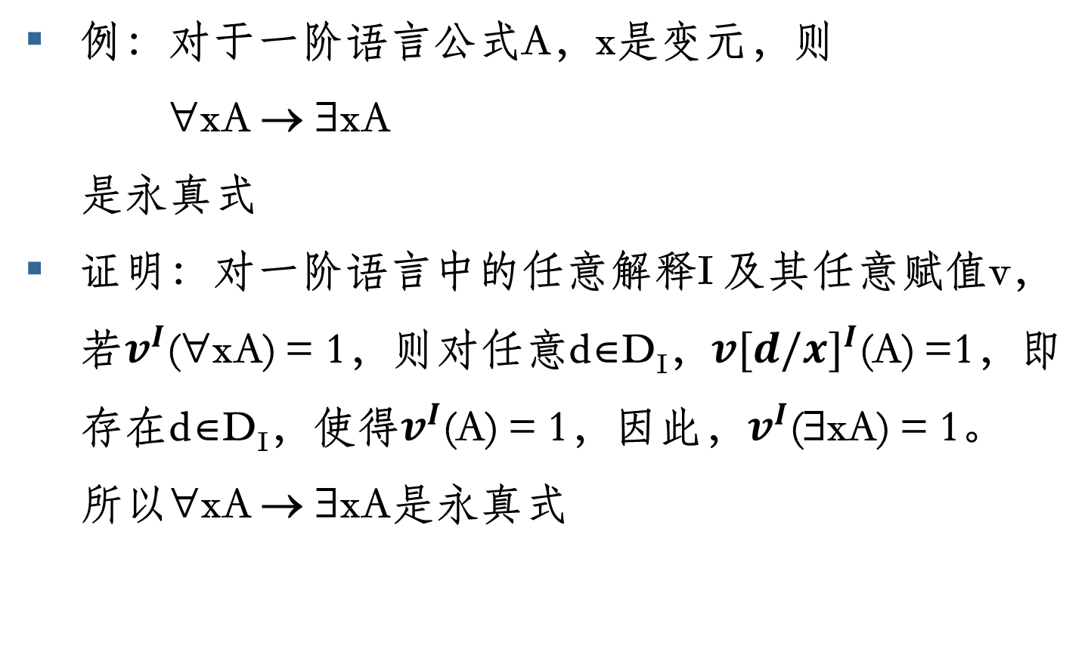
全称蕴含存在
例：对于一阶语言公式A，x是变元，则
∀xA → ∃xA
是永真式
证明：对一阶语言中的任意解释I 及其任意赋值v，
若$v^{I}$(∀xA) = 1，则对任意d∈D_{I}，${v[d/x]}^{I}$(A) =1，即
存在d∈D_{I}，使得$v^{I}$(A) = 1，因此，$v^{I}$(∃xA) = 1。
所以∀xA → ∃xA是永真式

Slide 14
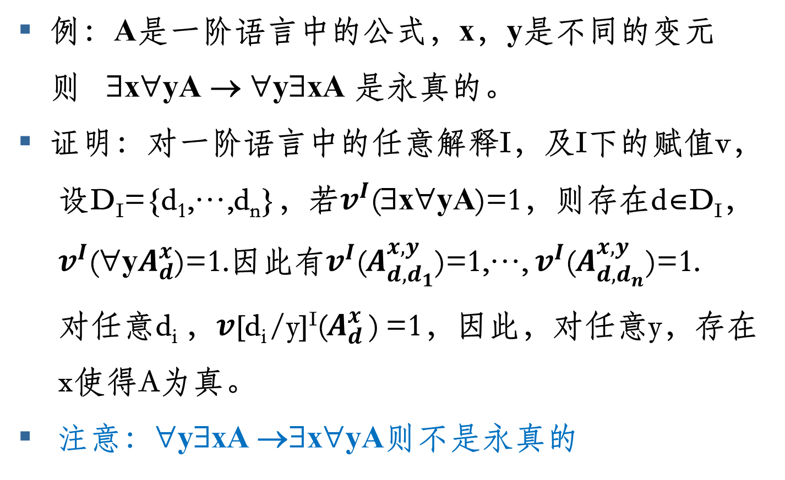
存在与全称换序
例：A是一阶语言中的公式，x，y是不同的变元
则 ∃x∀yA → ∀y∃xA 是永真的。
证明：对一阶语言中的任意解释I，及I下的赋值v，
设D_{I}={d₁,…,d_{n}}，若$v^{I}$(∃x∀yA)=1，则存在d∈D_{I}，
$v^{I}$(∀y$A_{d}^{x}$)=1.因此有$v^{I}$($A_{d,d_{1}}^{x,y}$)=1,…, $v^{I}$($A_{d,d_{n}}^{x,y}$)=1.
对任意d_{i} ，$v$[d_{i} /y]^{I}($A_{d }^{x}$) =1，因此，对任意y，存在
x使得A为真。
注意：∀y∃xA →∃x∀yA则不是永真的

Slide 15
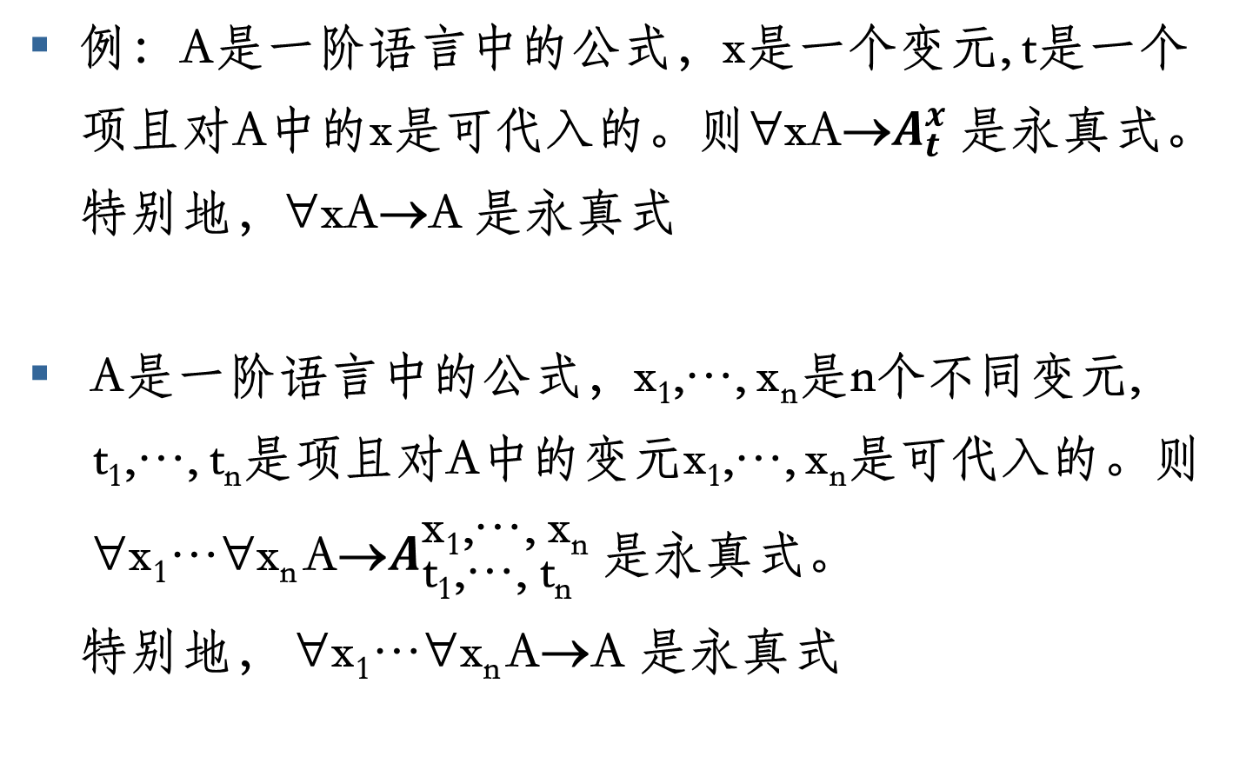
全称规则
例：A是一阶语言中的公式，x是一个变元, t是一个
项且对A中的x是可代入的。则∀xA→$A_{t}^{x}$ 是永真式。
特别地，∀xA→A 是永真式
A是一阶语言中的公式，x₁,…, x_{n}是n个不同变元,
t₁,…, t_{n}是项且对A中的变元x₁,…, x_{n}是可代入的。则
∀x₁…∀x_{n} A→$A_{\text{t}\text{1}\text{,…, }\text{tn}}^{\text{x}\text{1}\text{,…, }\text{xn}}$ 是永真式。
特别地， ∀x₁…∀x_{n} A→A 是永真式

